Slide 1
TRABAJO PRÁCTICO INTEGRADOR 2
Text Mining y Análisis Discursivo Comparado
Cristian Damián Fortunesky Barrios
Este trabajo aplica técnicas de procesamiento del lenguaje natural (NLP) para comparar dos grupos de textos y revelar diferencias en su encuadre discursivo mediante análisis cuantitativo y cualitativo.

Slide 2

Pregunta de investigación y corpus
Pregunta central: ¿Cómo cambia el encuadre discursivo entre los grupos de textos?
Composición del corpus
Son 8 documentos, 4 por grupo.
Comparo 2 series periodisticas sobre ia en medios argentinos.
Los 8 textos tratan sobre la adopcion de la ia en areas de politica publica y trabajo.
Un grupo prioriza promesas de eficiencia y rendimiento; el otro enfatiza derechos, control democratico, efectos distributivos.
La muestra es pequeña y no representa todo el ecosistema mediatico argentino.
Cada grupo coincide con un medio distinto, por lo que la diferencia puede deberse al estilo editorial y no solo el tema
Los textos son de genero periodistico; no incluyen entrevistas completas ni cobertura audiovisual.

Slide 3


Pipeline metodológico
Carga y validación
Preprocesamiento
Análisis de observables
Modelado BoW/TF-IDF
Comparación discursiva
El flujo de trabajo integra spaCy para la normalización lingüística (lematización y eliminación de stopwords) y dos modelos de representación textual: BoW para la centralidad temática y TF-IDF para la distintividad discursiva.

Slide 4
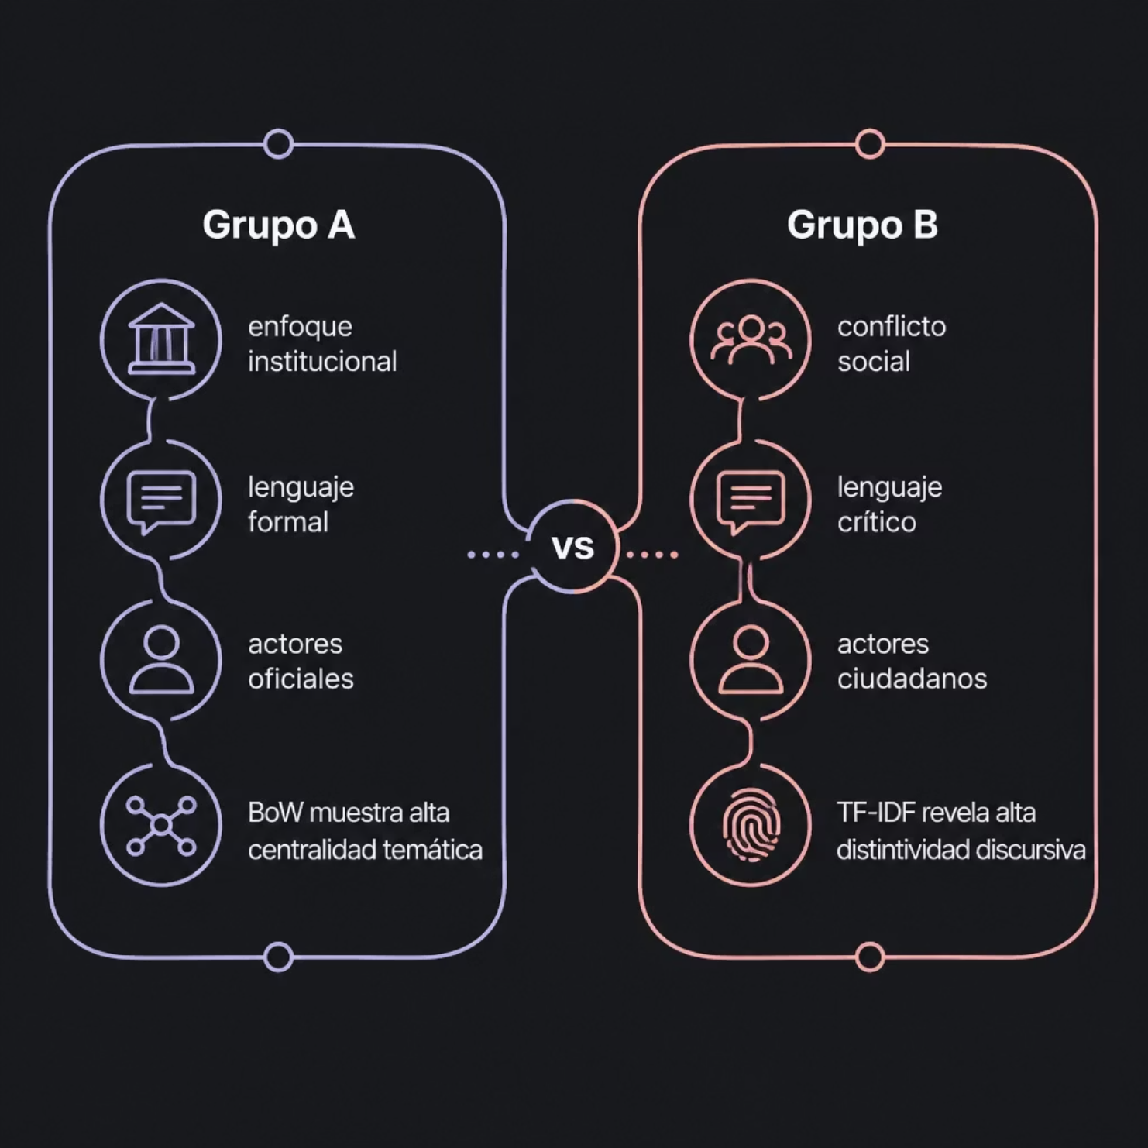

Hallazgos comparativos
Lectura de los resultados
El Grupo A presenta un encuadre institucional: predominan actores oficiales y un registro formal. El Grupo B adopta una perspectiva de conflicto social, con mayor presencia de actores ciudadanos y lenguaje crítico.
BoW: identifica la centralidad temática compartida
TF-IDF: revela la distintividad discursiva de cada grupo

Slide 5
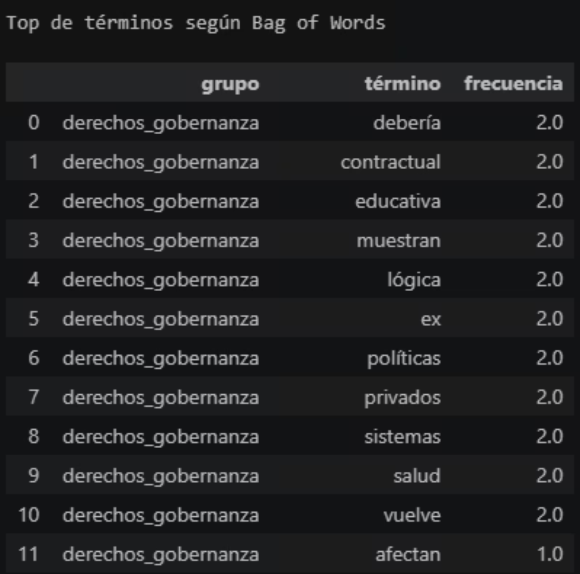
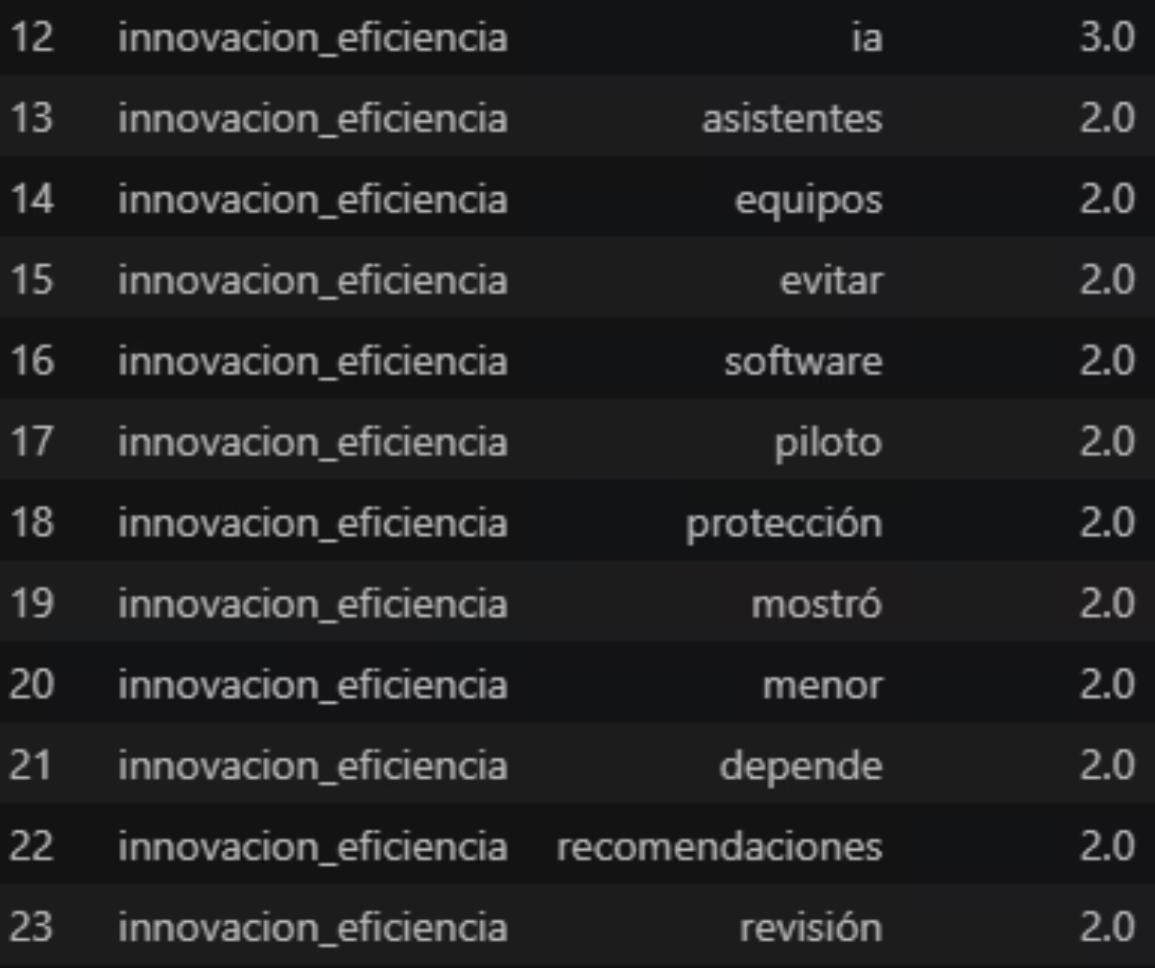
Top de términos según Bag of Words

Slide 6
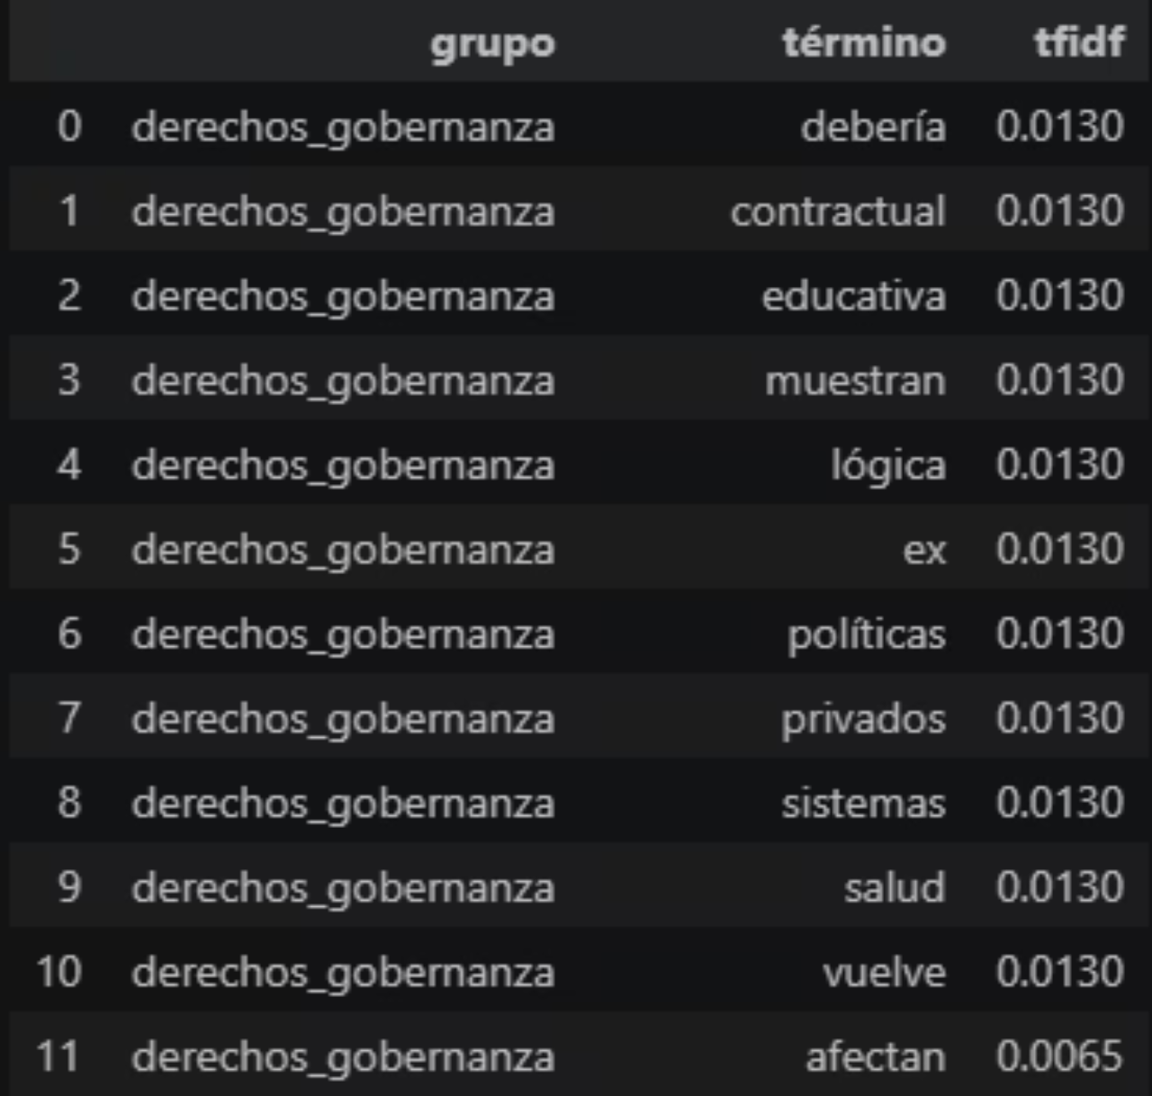
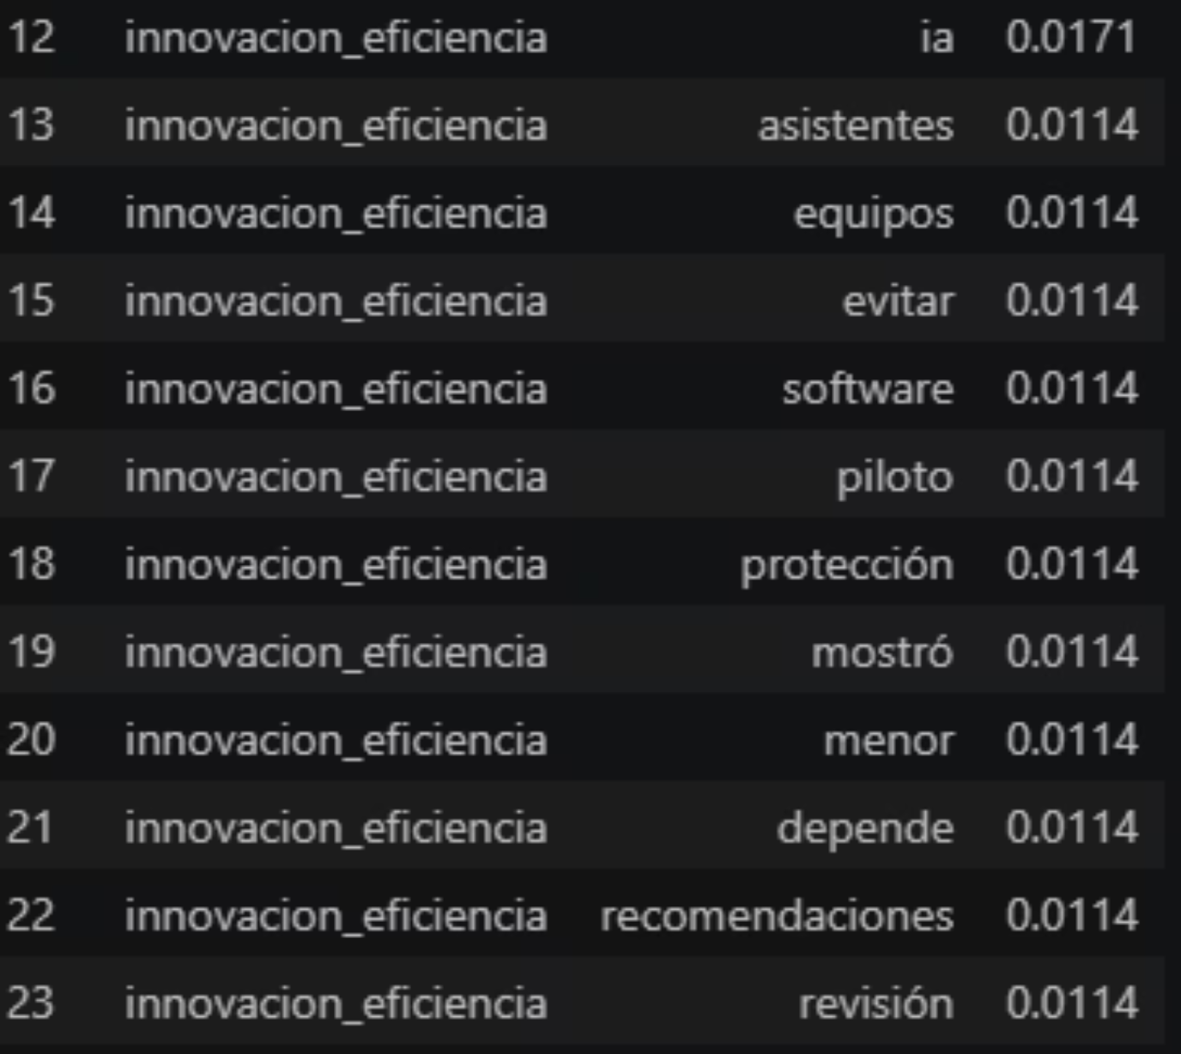
Top de términos según TF-IDF

Slide 7
Escritura interpretativa
Recorte y comparacion
El contraste enfrenta dos modos de enunciacion de la ia: "inovacion/eficiencia" frente a "derechos/gobernanza".
Lectura distante
En "inovacion/eficiencia" predominan terminos asociados a adopcion, solución y mejora de desempeño.
En "derechos/gobernanza" ganan peso los terminos ligados a regulacion, riesgos y accountability (sesgo, auditoria, derechos, control, gobernanza).
BoW mostro el vocabulario de mayor volumen en cadaserie.
TF-IDF permitio detectar terminos menos frecuentes globalmente pero mas especificos de cada encuadre discursivo.
Ese cruce evito confundir frecuencia con relevancia interpretativa

Slide 8
Escritura interpretativa
Lectura cercana
Al volver a los fragmentos, los terminos distintivos adquieren funcion argumentativa:
En "inovacion/eficiencia" la ia aparece como infraestructura de apoyo para aumentar productividad y resultados.
En "derechos/gobernanza" la ia se presenta como objeto de disputa politica: quien define criterios, como se audita y que garantias protegen a los afectados.
La diferencia no es solo lexica: cambia el foco enunciativo. Un grupo formula "potencial de uso"; el otro, "condiciones de legitimidad" de ese uso.

Slide 9
Escritura interpretativa
Lectura cercana
La visualizaciones más utiles para este corpus fueron:
Barras de documentos y palabras por grupo (control de comparabilidad)
Heatmap TF-IDF (separación de vocabulario distintivo)
Limites del enfoque
Las representaciones sparce no capturan matices pragmáticos ni posicionamientos implícitos.
El término puede concentrarse por repetición temática de una nota y no por centralidad discursiva estable.
Por eso, las conclusiones se sostienen como lectura situada del corpus seleccionado, triangulando frecuencia, especificidad y fragmentos textuales.

Slide 10
Vuelta al fragmento: validación cualitativa
Los resultados cuantitativos se contrastaron con fragmentos reales extraídos del corpus para garantizar la interpretación contextualizada.
Confirmación de diferencias discursivas
Coherencia metodológica
Los fragmentos evidencian variaciones en el léxico, los actores mencionados y la posición enunciativa de cada grupo.
El análisis cualitativo respalda los patrones detectados por BoW y TF-IDF, validando la solidez del enfoque mixto.

Slide 11
Conclusión y límites del estudio
Conclusión principal
Límites a considerar
Se identificaron diferencias discursivas claras y sistemáticas entre los dos grupos, confirmando que el encuadre varía según la posición enunciativa de los textos.
Tamaño del corpus: muestras reducidas pueden limitar la representatividad estadística.
Sesgo de fuentes: la selección de medios y autores condiciona los resultados.
Alcance del método: el análisis detecta patrones, no verdades absolutas.

